Slide 1
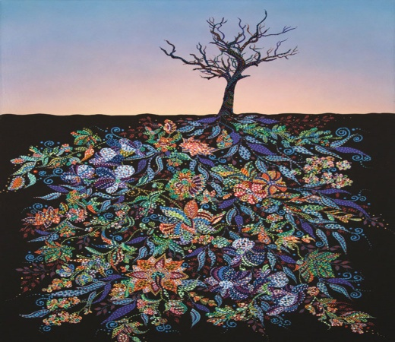
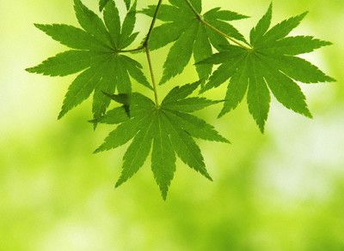
prezentare pregătită de profesoara de limba și literatura română, școala de cultură generală de gradele I-III, Iordănești, Marina Șapca
Alecu Donici Fabula ”Frunzele și rădăcina”

Slide 2
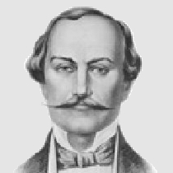
Alecu Donici - Fabule

Slide 3
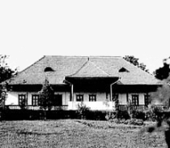
Casa memorială

Slide 4
Culegere de fabule

Slide 5
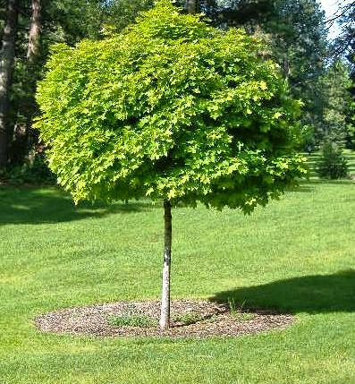
Intro zi de vară, lină, călduroasă, Raspândind în vale umbra racoroasă, Frunzele pe arbor vesel dănţuiau

Slide 6
Și cu zefirașii astfel se șopteau: — Dulce e viața frunzelor, când ele, De rouă lucinde, mândre, tinerele, Lumea înverzesc Și o răcoresc.

Slide 7
Calatorul pasnic, obosit de cale, Oricand se arata in a noastra vale, Sub arbur el sta Rapaos de-si da.

Slide 8
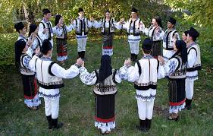
Mândre fetişoare locul vin să prindă, Vrând la umbra noastră hora să întindă; Și cel păstoraș Le cântă de jale-n al său fluieraș.

Slide 9
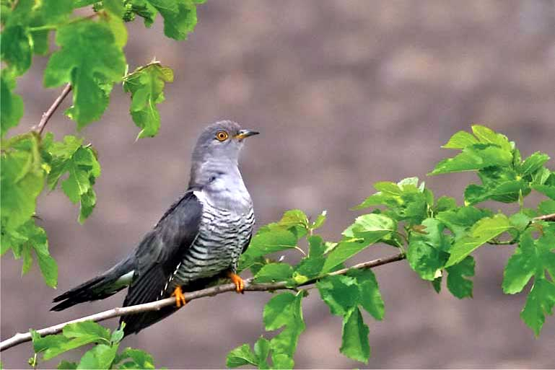
Iar de primăvară, chiar privighetoarea, Cântăreața văii, cea fermecătoare, În desimea noastră mult s-a răsfățat Și ne-a tot cântat.

Slide 10
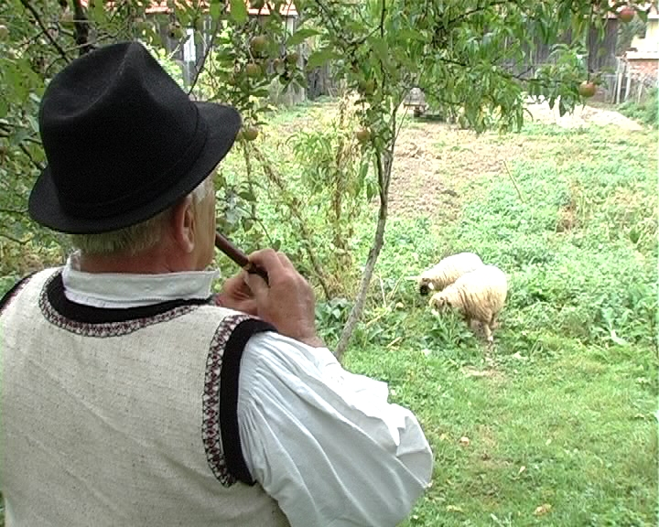
Apoi când românul doina hăulește, El pe frunză verde întâi o numește; Înșiși zefirașii, voi ne legănați Și ne dezmierdați.

Slide 11
— Dar spre neuitare, Nu se cade oare — Frunzelor le zise un glas din pământ — Despre rădăcină vreun bun cuvânt? — Cine-i rădăcina? Și cum de cutează Cu noi să se certe, când nici se-nsemnează? Frunzele pe arbor zise vâjâind, De ciudă plesnind. — Rădăcina face arborul să crească Și peste tot anul frunză să renască —Le răspunse ea. În alt chip ființă voi nici ați avea.

Slide 12
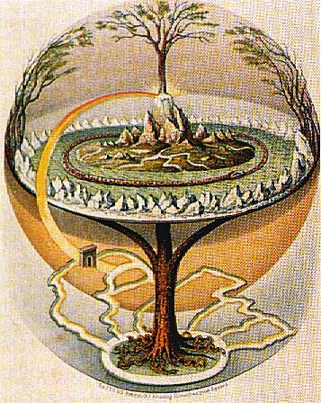
Să țineți dar minte Aceste cuvinte: Viața vegetală, Viața socială, Totului atârnă De la rădăcină.

